Slide 1
Sigurnost InfluxDB baze podataka
Darko jotev 1727

Slide 2
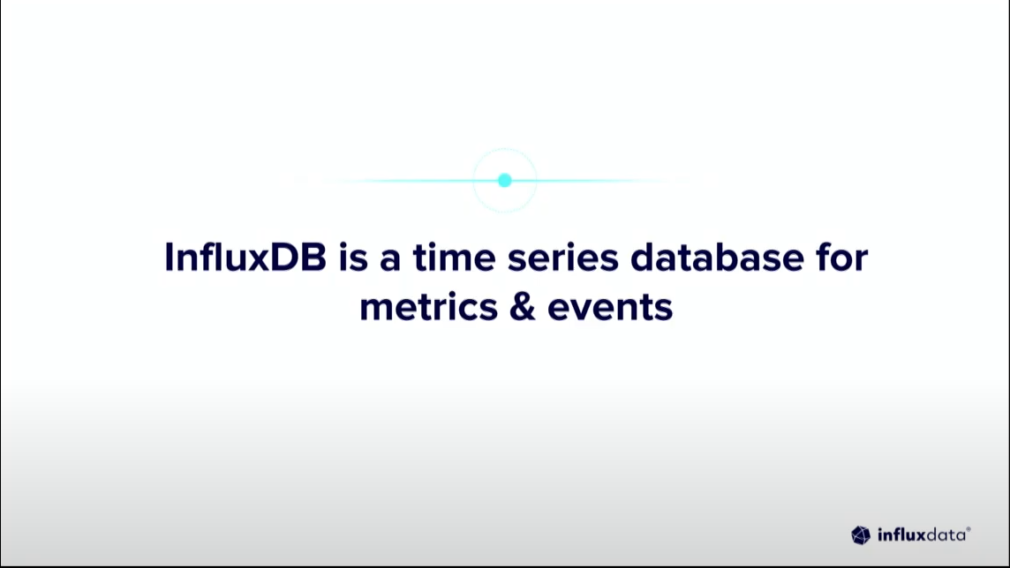

Slide 3
InfluxDB 3 Core
InfluxDB 3 Core je baza podataka kreirana za prikupljanje, obradu, transformaciju i čuvanje događaja i vremenskih serija podataka, i idealna je za slučajeve upotrebe koji zahtevaju obradu podataka u realnom vremenu i brze odgovore na upite radi izgradnje korisničkih interfejsa, nadzora i automatizovanih rešenja.
Uobičajeni slučajevi upotrebe uključuju:
Praćenje podataka sa senzora
Nadzor servera
Praćenje performansi aplikacija
Nadzor mreže
Analitiku finansijskih tržišta i trgovanja
Analitiku ponašanja korisnika

Slide 4
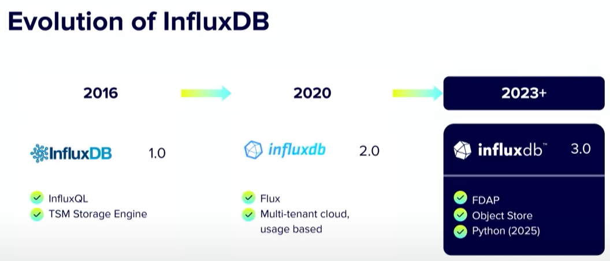

Slide 5
Autentifikacija I autorizacija CLI
Podešavanje autorizacije
Kreiranje operatorskog tokena
Kreiranje nazvanog administratorskog tokena
Upravljanje administratorskim tokenima
Prikaz administratorskih tokena
Prikaz svih tokena
Regenerisanje administratorskog tokena
Generisanje offline administratorskog token fajla
Pokretanje InfluxDB sa unapred podešenim administratorskim tokenom

Slide 6
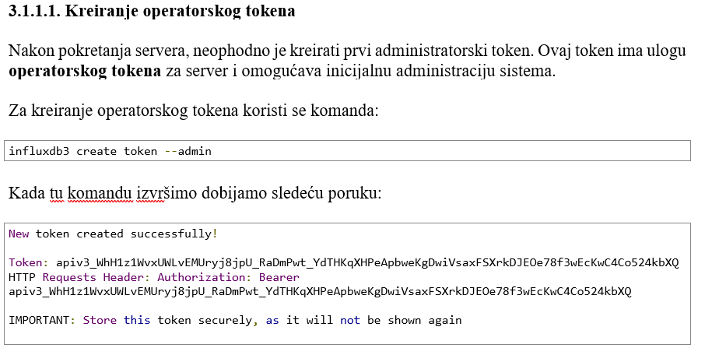

Slide 7
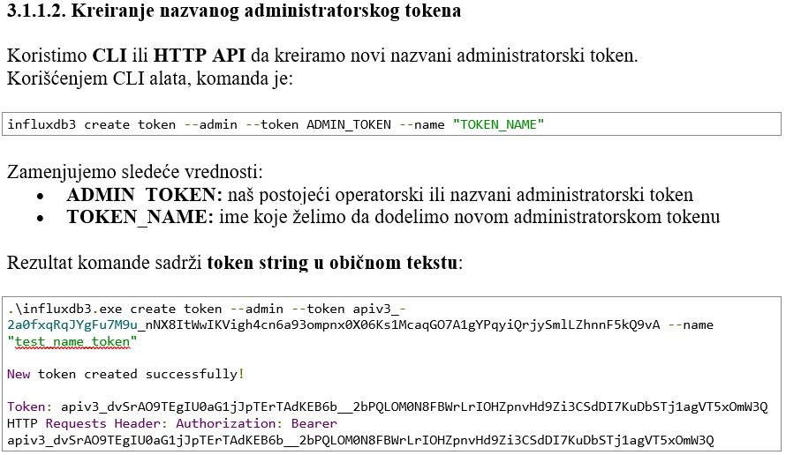

Slide 8
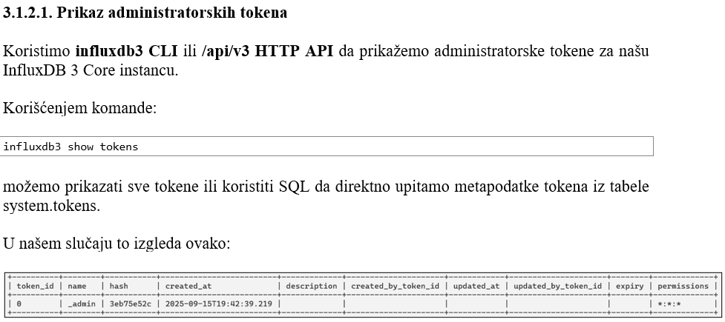

Slide 9
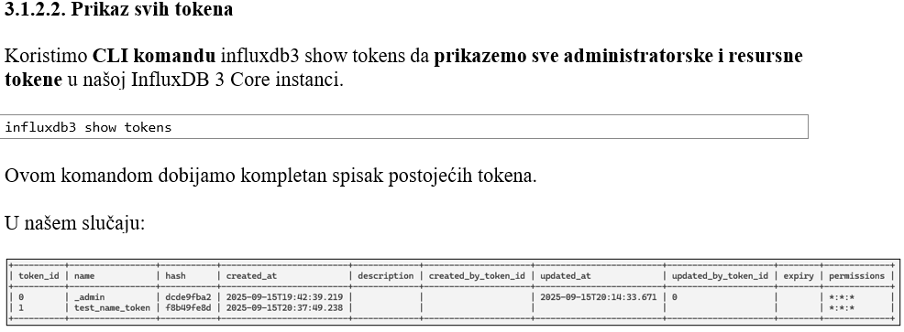

Slide 10
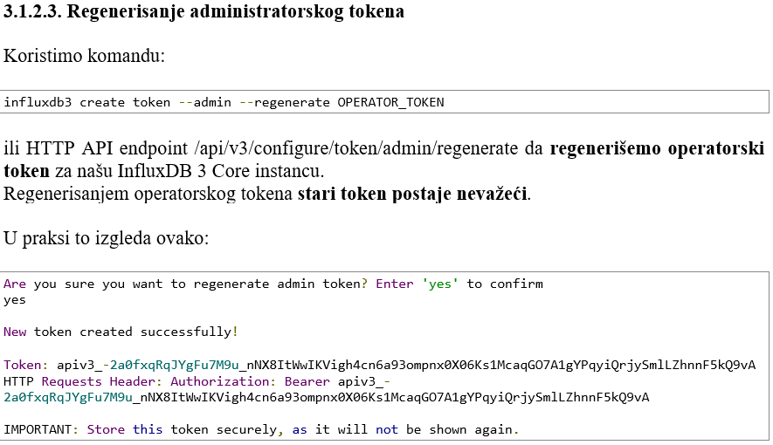

Slide 11
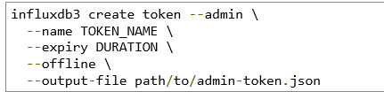
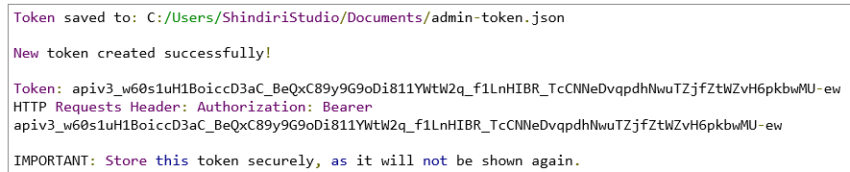
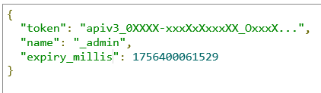
Generisanje offline administratorskog token fajla

Slide 12
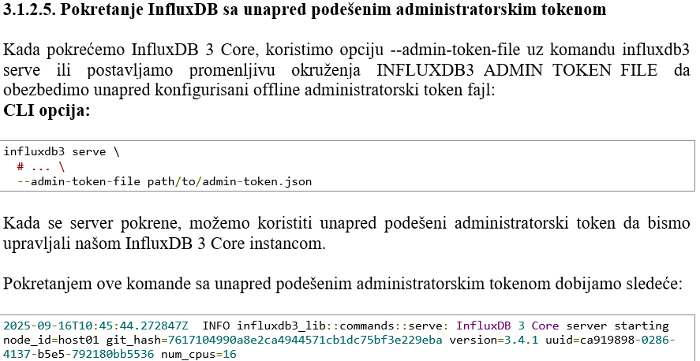

Slide 13
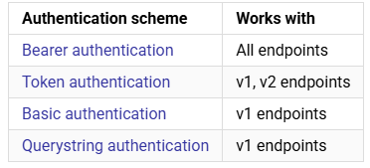
Autentifikacija I autorizacija HTTP API

Slide 14
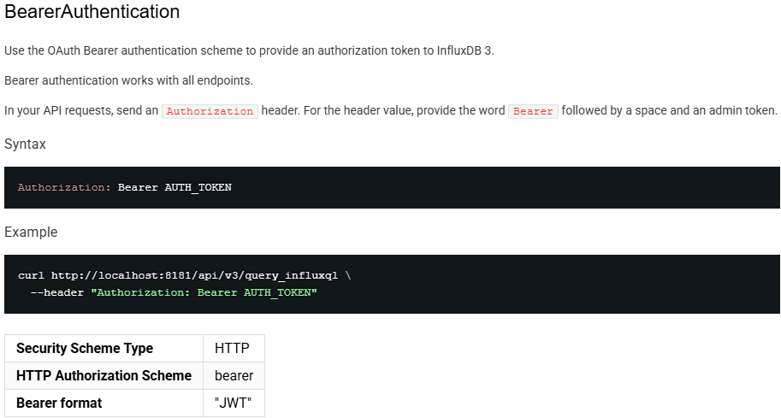

Slide 15
Zaključak
InfluxDB 3 Core koristi token-based autentifikaciju i autorizaciju zasnovanu na atributima.
Operatorski i nazvani administrativni tokeni omogućavaju kontrolisan pristup i upravljanje privilegijama.
Višestruke šeme autentifikacije (CLI i HTTP API) osiguravaju siguran rad sa različitim klijentima.
Arhitektura bez diska i podrška za objektno skladište omogućavaju skalabilno i sigurno čuvanje podataka.
Mehanizmi sigurnosti omogućavaju pouzdanu zaštitu kritičnih podataka i primenu najboljih praksi.

Slide 16
Hvala na pažnji ☺

